Slide 1
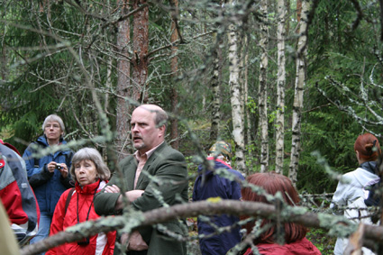
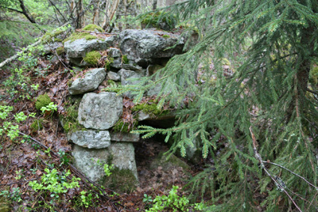
Kevätretki tehtiin 23.-24.5.2009
Pyhtään Kaunissaareen. Matkalla tutustuim-
me mm. Kaarniemen Höyterin hiidenkiukai-
siin ja laivalatomuksiin, merikeskus Wellamoon,
Kyminlinnaan, Langinkosken keisarilliseen
metsästysmajaan, Pyhtään keskiaikaiseen
kirkkoon,Strömforssin ruukkiin, Sibbesborgin
muinaislinnaansekä Agricolan synnyinkodin
paikkaan.
oppaana Eero Siljander(kuvassa keskellä)
ryssänuuneja 1700-luvulta Vähä-Ahven-
koskella

Slide 2
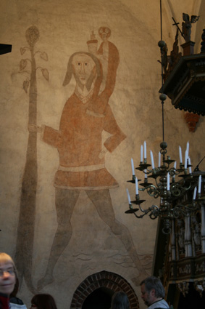
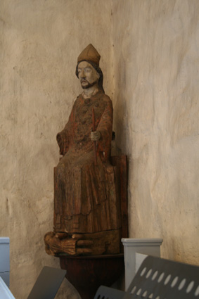
kuvia Pyhtään kirkosta
Pyhtään kirkon piispa Henrik
1200-luvun alusta. Veistosta
on muuteltu aikojen kuluessa,
mm. Lalli piispan jalkojen
juuressa on keskiajan jälki-
puoliskon lisäys.
Pyhä Kristoforos

Slide 3
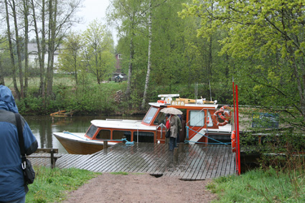
Laivamatka Kaunissaareen alkoi Pyhtään kirkolta. Vettä tihutti mutta se ei tunnelmaa haitannut

Slide 4
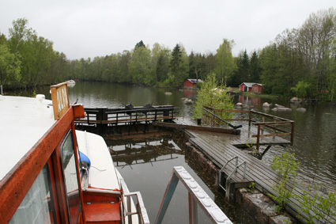
Päästiin kokeilemaan käsikäyttöisiä sulkuja matkalla joelta merelle.

Slide 5
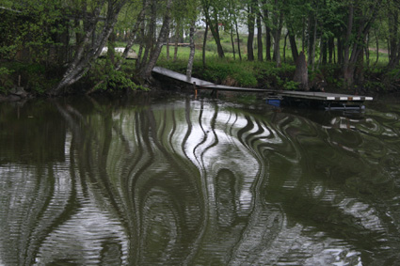
Heijastuksia joessa.

Slide 6
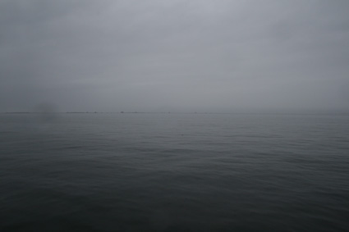
Kaunissaari on siellä jossakin edessäpäin.

Slide 7
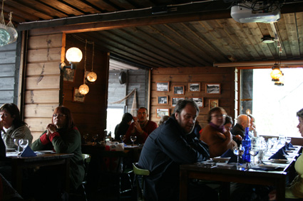
Perinteinen saariston lohikeitto nautittiin Kaunissaaressa paikallisessa ravintolassa.

Slide 8
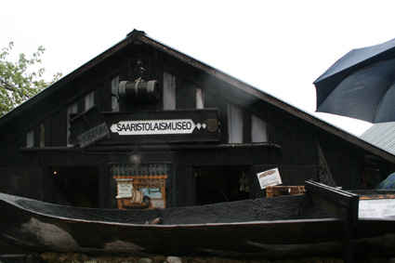
Kaunissaaren museo esittelee monipuolisesti saaristolaiselämää
ja luontoa.

